Slide 1
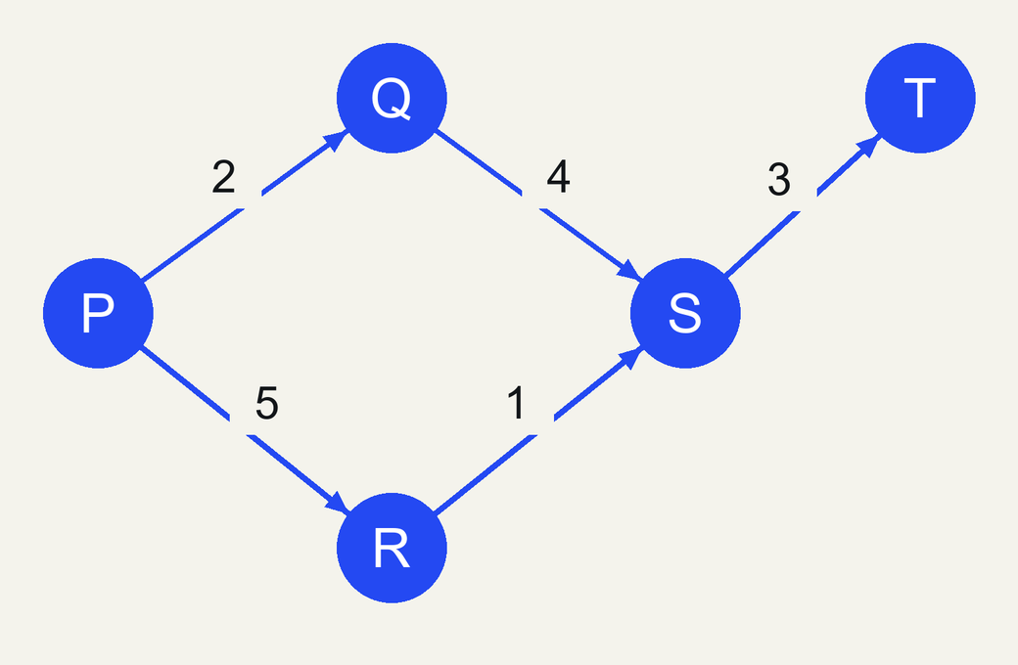
НАЙТИ ПУТЬ
Минимум веса.
Количество вариантов.
MediaSchool
Информатика, 9 класс
Notes:
Информатика, 9 класс. Слайд 1.
Место в сценарии: 0–2 мин.
Вопрос: Сначала выясни, какой вопрос задан.
Полное условие S0: Допустимый путь содержит три дуги с весами 2, 1 и 4. Назови число дуг и суммарный вес. Какая величина нужна, если цель — наименьшая сумма весов? Ключ: Три дуги; суммарный вес 7. Для объявленной цели сравнивают суммы весов, а не только число переходов. Критерий: Верный результат и конкретное основание из условия; принимаются эквивалентные обоснованные формулировки. Помощь: Раздели количество слагаемых и их сумму. До звонка подготовить полные списки дуг C1/A1/A2/B1, обе разобранные модели, пустые таблицы меток и личный билет. Везде различать все пути, минимальный вес и число минимальных путей; последний вопрос — небольшой резерв/самопроверка, без отдельного сложного алгоритма. Для доказательства минимума A1 нужны все три варианта, а не один красивый маршрут. Для A2/B1 порядок задан, каждую метку считают после предшественников. У старта 1 — инициализация; итоговое число относится к путям до другой цели, лишнюю единицу не добавляют. В B1 одна минута на напоминание, четыре минуты каждый лично заполняет четыре метки и три пути/суммы, одна на сверку. Компьютер не обязателен; программные алгоритмы оптимизации и подсчёт в циклических графах не требуются. Иллюстрации фона не заменяют точные списки дуг; исходные схемы в материалах совпадают с ними. Иллюстрация концептуальная. Точные входные данные заданы текстом и редактируемыми таблицами/схемами.
[Sources]
https://edsoo.ru/wp-content/uploads/2025/07/2025_ooo_frp_informatika-7-9_baza.pdf
https://xlinux.nist.gov/dads/HTML/shortestpath.html
https://xlinux.nist.gov/dads/HTML/directAcycGraph.html
https://xlinux.nist.gov/dads/HTML/dagShortPath.html
https://edsoo.ru/wp-content/uploads/2026/08/informatika.pdf
Изображение: оригинальная математическая схема MediaSchool, построенная программно по явно заданным данным. Не ImageGen. Веса читаются по подписям; геометрия не является измерением.
[/Sources]

Slide 2

Старт S0
Три ребра: 2, 1, 4.
Сколько рёбер? Каков вес?
Разные величины — разные ответы.
MediaSchool
02
Notes:
Информатика, 9 класс. Слайд 2.
Место в сценарии: 0–2 мин.
Вопрос: Разные величины — разные ответы.
Полное условие S0: Допустимый путь содержит три дуги с весами 2, 1 и 4. Назови число дуг и суммарный вес. Какая величина нужна, если цель — наименьшая сумма весов? Ключ: Три дуги; суммарный вес 7. Для объявленной цели сравнивают суммы весов, а не только число переходов. Критерий: Верный результат и конкретное основание из условия; принимаются эквивалентные обоснованные формулировки. Помощь: Раздели количество слагаемых и их сумму. До звонка подготовить полные списки дуг C1/A1/A2/B1, обе разобранные модели, пустые таблицы меток и личный билет. Везде различать все пути, минимальный вес и число минимальных путей; последний вопрос — небольшой резерв/самопроверка, без отдельного сложного алгоритма. Для доказательства минимума A1 нужны все три варианта, а не один красивый маршрут. Для A2/B1 порядок задан, каждую метку считают после предшественников. У старта 1 — инициализация; итоговое число относится к путям до другой цели, лишнюю единицу не добавляют. В B1 одна минута на напоминание, четыре минуты каждый лично заполняет четыре метки и три пути/суммы, одна на сверку. Компьютер не обязателен; программные алгоритмы оптимизации и подсчёт в циклических графах не требуются. Иллюстрации фона не заменяют точные списки дуг; исходные схемы в материалах совпадают с ними. Иллюстрация концептуальная. Точные входные данные заданы текстом и редактируемыми таблицами/схемами.
[Sources]
https://edsoo.ru/wp-content/uploads/2025/07/2025_ooo_frp_informatika-7-9_baza.pdf
https://xlinux.nist.gov/dads/HTML/shortestpath.html
https://xlinux.nist.gov/dads/HTML/directAcycGraph.html
https://xlinux.nist.gov/dads/HTML/dagShortPath.html
https://edsoo.ru/wp-content/uploads/2026/08/informatika.pdf
Изображение: ImageGen; концептуальная учебная иллюстрация, не документальный снимок. Точные математические примеры и таблицы набраны отдельно редактируемыми объектами.
[/Sources]

Slide 3
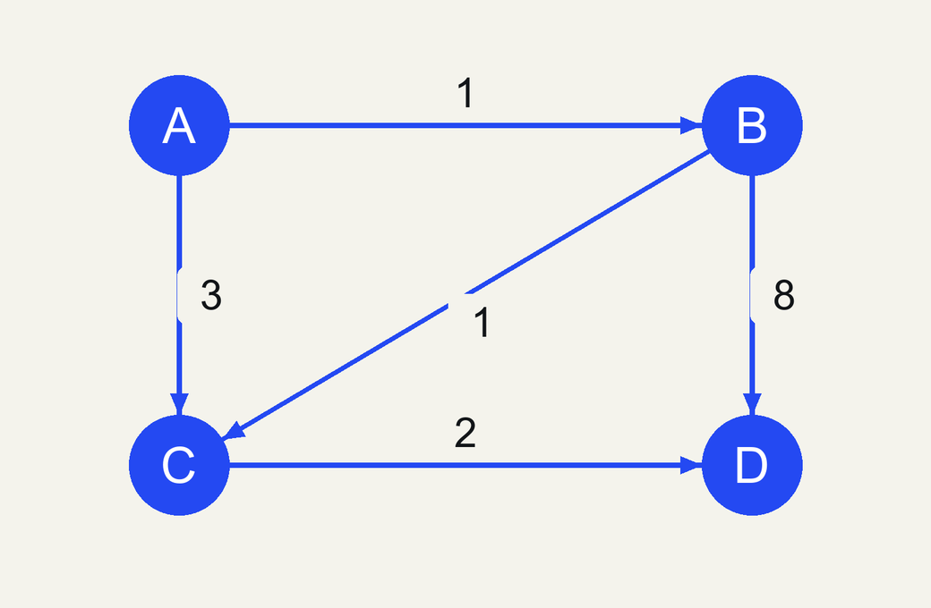
Какой результат нужен?
Объяви критерий до вычислений.
Вопрос | Результат
Все пути | Количество
Самый лёгкий | Минимум веса
Равные минимумы | Их количество
Не подменяй количество суммой.
MediaSchool
03
Notes:
Информатика, 9 класс. Слайд 3.
Место в сценарии: 2–6 мин.
Вопрос: Не подменяй количество суммой.
Памятка: Сначала задают старт, цель и критерий. Здесь оптимальный путь имеет минимальную сумму положительных весов; геометрическая длина рисунка и число рёбер не заменяют эту сумму. В небольшом графе перечисли все допустимые пути по стрелкам, проверь полноту по развилкам, вычисли суммы и сравни. Равные минимальные суммы возможны. Для подсчёта всех путей в направленном ациклическом графе не нужны веса: у выбранного старта метка 1, в каждую другую вершину приходит сумма меток непосредственных предшественников. Метка недостижимой вершины 0. Считай вершину только после всех её предшественников; в наших схемах порядок уже указан. Источник не имеет входящих дуг, сток — исходящих; в произвольном графе их может быть несколько. В выбранных задачах старт — указанный источник, цель — указанный сток. Пути разбиваются по последней дуге: каждая группа получается продолжением всех путей до её начала, группы не пересекаются. Поэтому количества складывают. Отсутствие циклов позволяет закончить такое накопление; циклические случаи этой схемой не решаем. Модель: Разобранная модель на U,V,W,X: только U→V (2), U→W (4), V→W (1), V→X (6), W→X (2). Все пути U→X: U→V→X весит 8; U→W→X весит 6; U→V→W→X весит 5. Из U выход в V или W, из V в W или X, из W только в X: список полный. Минимум 5 у трёхрёберного пути, хотя есть варианты по два ребра. До звонка подготовить полные списки дуг C1/A1/A2/B1, обе разобранные модели, пустые таблицы меток и личный билет. Везде различать все пути, минимальный вес и число минимальных путей; последний вопрос — небольшой резерв/самопроверка, без отдельного сложного алгоритма. Для доказательства минимума A1 нужны все три варианта, а не один красивый маршрут. Для A2/B1 порядок задан, каждую метку считают после предшественников. У старта 1 — инициализация; итоговое число относится к путям до другой цели, лишнюю единицу не добавляют. В B1 одна минута на напоминание, четыре минуты каждый лично заполняет четыре метки и три пути/суммы, одна на сверку. Компьютер не обязателен; программные алгоритмы оптимизации и подсчёт в циклических графах не требуются. Иллюстрации фона не заменяют точные списки дуг; исходные схемы в материалах совпадают с ними. Иллюстрация концептуальная. Точные входные данные заданы текстом и редактируемыми таблицами/схемами.
[Sources]
https://edsoo.ru/wp-content/uploads/2025/07/2025_ooo_frp_informatika-7-9_baza.pdf
https://xlinux.nist.gov/dads/HTML/shortestpath.html
https://xlinux.nist.gov/dads/HTML/directAcycGraph.html
https://xlinux.nist.gov/dads/HTML/dagShortPath.html
https://edsoo.ru/wp-content/uploads/2026/08/informatika.pdf
Изображение: оригинальная математическая схема MediaSchool, построенная программно по явно заданным данным. Не ImageGen. Веса читаются по подписям; геометрия не является измерением.
[/Sources]

Slide 4
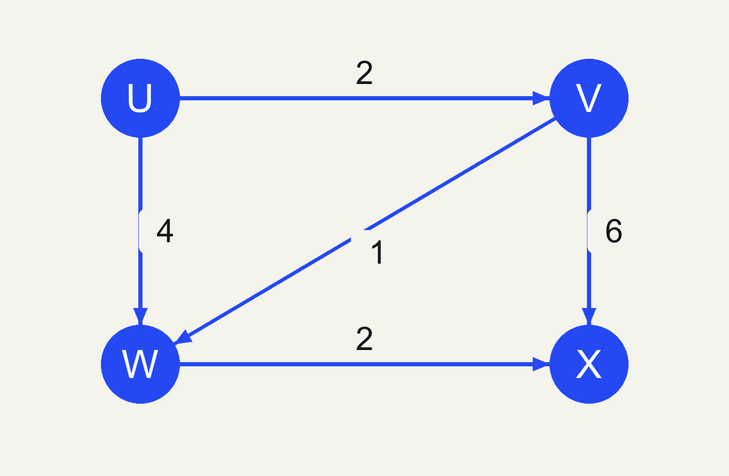
Разобрать все выходы
Модель U,V,W,X: три пути.
U
2
V
4
6
1
W
2
X
Точные суммы и полный разбор на листе.
MediaSchool
04
Notes:
Информатика, 9 класс. Слайд 4.
Место в сценарии: 2–6 мин.
Вопрос: Точные суммы и полный разбор на листе.
Памятка: Сначала задают старт, цель и критерий. Здесь оптимальный путь имеет минимальную сумму положительных весов; геометрическая длина рисунка и число рёбер не заменяют эту сумму. В небольшом графе перечисли все допустимые пути по стрелкам, проверь полноту по развилкам, вычисли суммы и сравни. Равные минимальные суммы возможны. Для подсчёта всех путей в направленном ациклическом графе не нужны веса: у выбранного старта метка 1, в каждую другую вершину приходит сумма меток непосредственных предшественников. Метка недостижимой вершины 0. Считай вершину только после всех её предшественников; в наших схемах порядок уже указан. Источник не имеет входящих дуг, сток — исходящих; в произвольном графе их может быть несколько. В выбранных задачах старт — указанный источник, цель — указанный сток. Пути разбиваются по последней дуге: каждая группа получается продолжением всех путей до её начала, группы не пересекаются. Поэтому количества складывают. Отсутствие циклов позволяет закончить такое накопление; циклические случаи этой схемой не решаем. Модель: Разобранная модель на U,V,W,X: только U→V (2), U→W (4), V→W (1), V→X (6), W→X (2). Все пути U→X: U→V→X весит 8; U→W→X весит 6; U→V→W→X весит 5. Из U выход в V или W, из V в W или X, из W только в X: список полный. Минимум 5 у трёхрёберного пути, хотя есть варианты по два ребра. До звонка подготовить полные списки дуг C1/A1/A2/B1, обе разобранные модели, пустые таблицы меток и личный билет. Везде различать все пути, минимальный вес и число минимальных путей; последний вопрос — небольшой резерв/самопроверка, без отдельного сложного алгоритма. Для доказательства минимума A1 нужны все три варианта, а не один красивый маршрут. Для A2/B1 порядок задан, каждую метку считают после предшественников. У старта 1 — инициализация; итоговое число относится к путям до другой цели, лишнюю единицу не добавляют. В B1 одна минута на напоминание, четыре минуты каждый лично заполняет четыре метки и три пути/суммы, одна на сверку. Компьютер не обязателен; программные алгоритмы оптимизации и подсчёт в циклических графах не требуются. Иллюстрации фона не заменяют точные списки дуг; исходные схемы в материалах совпадают с ними. Иллюстрация концептуальная. Точные входные данные заданы текстом и редактируемыми таблицами/схемами.
[Sources]
https://edsoo.ru/wp-content/uploads/2025/07/2025_ooo_frp_informatika-7-9_baza.pdf
https://xlinux.nist.gov/dads/HTML/shortestpath.html
https://xlinux.nist.gov/dads/HTML/directAcycGraph.html
https://xlinux.nist.gov/dads/HTML/dagShortPath.html
https://edsoo.ru/wp-content/uploads/2026/08/informatika.pdf
Изображение: оригинальная математическая схема MediaSchool, построенная программно по явно заданным данным. Не ImageGen. Веса читаются по подписям; геометрия не является измерением.
[/Sources]

Slide 5
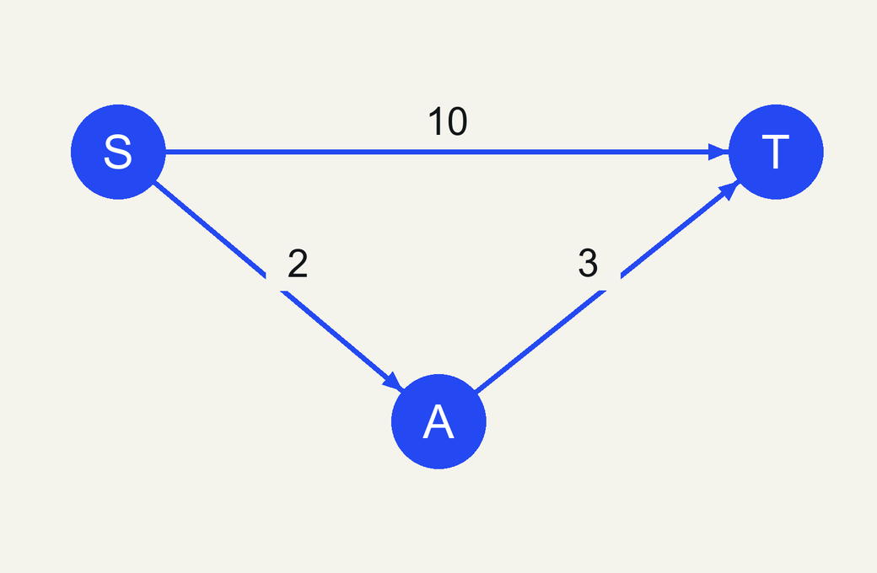
Личная C1
S→T: 10.
S→A: 2; A→T: 3.
Все пути и минимум?
Сначала своя запись.
MediaSchool
05
Notes:
Информатика, 9 класс. Слайд 5.
Место в сценарии: 6–10 мин.
Вопрос: Сначала своя запись.
Полное условие C1: Даны только дуги S→T (10), S→A (2), A→T (3). Других дуг нет. Найди все пути из S в T и их веса. Какой путь оптимален по минимальному суммарному весу? Объясни, почему одного ребра недостаточно для выбора. Ключ: Пути S→T веса 10 и S→A→T веса 2+3=5. Минимум 5 у S→A→T. Прямой путь содержит меньше рёбер, но имеет больший суммарный вес; других выходов и продолжений нет. Критерий: Два пути с весами 10/5; минимум 5 и различение веса/числа рёбер. Помощь: Начни с каждого выхода из S и дойди по стрелкам до T. До звонка подготовить полные списки дуг C1/A1/A2/B1, обе разобранные модели, пустые таблицы меток и личный билет. Везде различать все пути, минимальный вес и число минимальных путей; последний вопрос — небольшой резерв/самопроверка, без отдельного сложного алгоритма. Для доказательства минимума A1 нужны все три варианта, а не один красивый маршрут. Для A2/B1 порядок задан, каждую метку считают после предшественников. У старта 1 — инициализация; итоговое число относится к путям до другой цели, лишнюю единицу не добавляют. В B1 одна минута на напоминание, четыре минуты каждый лично заполняет четыре метки и три пути/суммы, одна на сверку. Компьютер не обязателен; программные алгоритмы оптимизации и подсчёт в циклических графах не требуются. Иллюстрации фона не заменяют точные списки дуг; исходные схемы в материалах совпадают с ними. Иллюстрация концептуальная. Точные входные данные заданы текстом и редактируемыми таблицами/схемами.
[Sources]
https://edsoo.ru/wp-content/uploads/2025/07/2025_ooo_frp_informatika-7-9_baza.pdf
https://xlinux.nist.gov/dads/HTML/shortestpath.html
https://xlinux.nist.gov/dads/HTML/directAcycGraph.html
https://xlinux.nist.gov/dads/HTML/dagShortPath.html
https://edsoo.ru/wp-content/uploads/2026/08/informatika.pdf
Изображение: оригинальная математическая схема MediaSchool, построенная программно по явно заданным данным. Не ImageGen. Веса читаются по подписям; геометрия не является измерением.
[/Sources]

Slide 6

Одно ребро не гарантирует минимум
S→T: 10.
S→A→T: 2+3=5.
Минимум — 5.
Критерий здесь — сумма весов.
MediaSchool
06
Notes:
Информатика, 9 класс. Слайд 6.
Место в сценарии: 6–10 мин.
Вопрос: Критерий здесь — сумма весов.
Полное условие C1: Даны только дуги S→T (10), S→A (2), A→T (3). Других дуг нет. Найди все пути из S в T и их веса. Какой путь оптимален по минимальному суммарному весу? Объясни, почему одного ребра недостаточно для выбора. Ключ: Пути S→T веса 10 и S→A→T веса 2+3=5. Минимум 5 у S→A→T. Прямой путь содержит меньше рёбер, но имеет больший суммарный вес; других выходов и продолжений нет. Критерий: Два пути с весами 10/5; минимум 5 и различение веса/числа рёбер. Помощь: Начни с каждого выхода из S и дойди по стрелкам до T. До звонка подготовить полные списки дуг C1/A1/A2/B1, обе разобранные модели, пустые таблицы меток и личный билет. Везде различать все пути, минимальный вес и число минимальных путей; последний вопрос — небольшой резерв/самопроверка, без отдельного сложного алгоритма. Для доказательства минимума A1 нужны все три варианта, а не один красивый маршрут. Для A2/B1 порядок задан, каждую метку считают после предшественников. У старта 1 — инициализация; итоговое число относится к путям до другой цели, лишнюю единицу не добавляют. В B1 одна минута на напоминание, четыре минуты каждый лично заполняет четыре метки и три пути/суммы, одна на сверку. Компьютер не обязателен; программные алгоритмы оптимизации и подсчёт в циклических графах не требуются. Иллюстрации фона не заменяют точные списки дуг; исходные схемы в материалах совпадают с ними. Иллюстрация концептуальная. Точные входные данные заданы текстом и редактируемыми таблицами/схемами.
[Sources]
https://edsoo.ru/wp-content/uploads/2025/07/2025_ooo_frp_informatika-7-9_baza.pdf
https://xlinux.nist.gov/dads/HTML/shortestpath.html
https://xlinux.nist.gov/dads/HTML/directAcycGraph.html
https://xlinux.nist.gov/dads/HTML/dagShortPath.html
https://edsoo.ru/wp-content/uploads/2026/08/informatika.pdf
Изображение: ImageGen; концептуальная учебная иллюстрация, не документальный снимок. Точные математические примеры и таблицы набраны отдельно редактируемыми объектами.
[/Sources]

Slide 7

Личный минимум A1
Перечисли все A→D.
A
1
B
3
8
1
C
2
D
Список пяти дуг на листе.
MediaSchool
07
Notes:
Информатика, 9 класс. Слайд 7.
Место в сценарии: 10–15 мин.
Вопрос: Список пяти дуг на листе.
Полное условие A1: Ориентированный ациклический граф имеет только дуги A→B (1), A→C (3), B→C (1), B→D (8), C→D (2). Перечисли все пути из A в D, вычисли каждый суммарный вес и найди минимальный. Покажи, почему список полный: отдельно разбери выходы из A, затем продолжения из B. Ключ: A→B→D: 1+8=9; A→C→D: 3+2=5; A→B→C→D: 1+1+2=4. Из A выход только в B или C; из B только в C или D, из C только в D. Поэтому перечислены все три пути; минимальный вес 4 у A→B→C→D. Его три ребра не мешают быть легче двухрёберных. Критерий: Все три пути/суммы, полнота по развилкам, минимум 4 с указанием пути. Помощь: Разветви перечисление по первому выходу; не выбирай минимум до проверки всех продолжений. До звонка подготовить полные списки дуг C1/A1/A2/B1, обе разобранные модели, пустые таблицы меток и личный билет. Везде различать все пути, минимальный вес и число минимальных путей; последний вопрос — небольшой резерв/самопроверка, без отдельного сложного алгоритма. Для доказательства минимума A1 нужны все три варианта, а не один красивый маршрут. Для A2/B1 порядок задан, каждую метку считают после предшественников. У старта 1 — инициализация; итоговое число относится к путям до другой цели, лишнюю единицу не добавляют. В B1 одна минута на напоминание, четыре минуты каждый лично заполняет четыре метки и три пути/суммы, одна на сверку. Компьютер не обязателен; программные алгоритмы оптимизации и подсчёт в циклических графах не требуются. Иллюстрации фона не заменяют точные списки дуг; исходные схемы в материалах совпадают с ними. Иллюстрация концептуальная. Точные входные данные заданы текстом и редактируемыми таблицами/схемами.
[Sources]
https://edsoo.ru/wp-content/uploads/2025/07/2025_ooo_frp_informatika-7-9_baza.pdf
https://xlinux.nist.gov/dads/HTML/shortestpath.html
https://xlinux.nist.gov/dads/HTML/directAcycGraph.html
https://xlinux.nist.gov/dads/HTML/dagShortPath.html
https://edsoo.ru/wp-content/uploads/2026/08/informatika.pdf
Изображение: ImageGen; концептуальная учебная иллюстрация, не документальный снимок. Точные математические примеры и таблицы набраны отдельно редактируемыми объектами.
[/Sources]

Slide 8
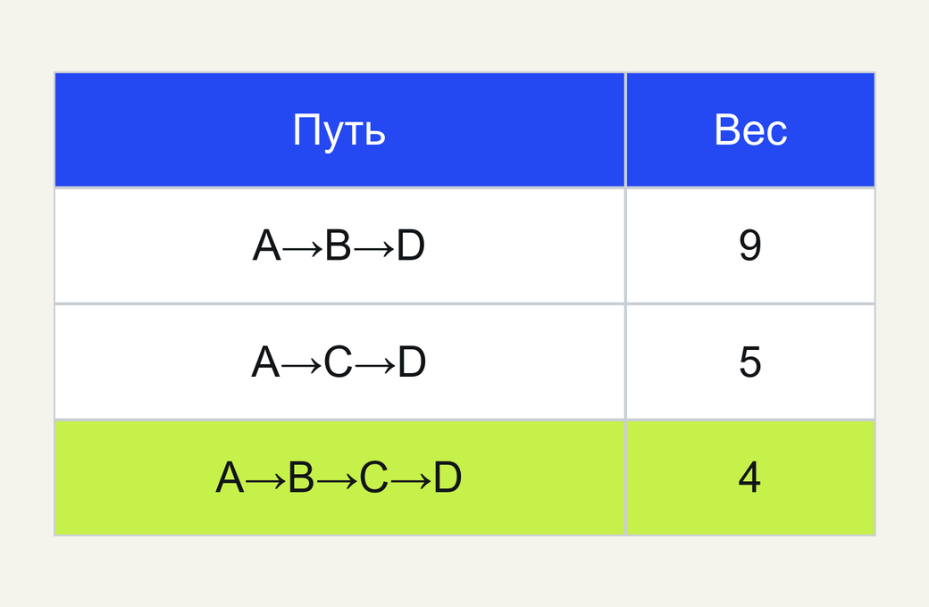
Проверить полноту
A→B→D: 9.
A→C→D: 5.
A→B→C→D: 4.
Все развилки учтены, минимум 4.
MediaSchool
08
Notes:
Информатика, 9 класс. Слайд 8.
Место в сценарии: 10–15 мин.
Вопрос: Все развилки учтены, минимум 4.
Полное условие A1: Ориентированный ациклический граф имеет только дуги A→B (1), A→C (3), B→C (1), B→D (8), C→D (2). Перечисли все пути из A в D, вычисли каждый суммарный вес и найди минимальный. Покажи, почему список полный: отдельно разбери выходы из A, затем продолжения из B. Ключ: A→B→D: 1+8=9; A→C→D: 3+2=5; A→B→C→D: 1+1+2=4. Из A выход только в B или C; из B только в C или D, из C только в D. Поэтому перечислены все три пути; минимальный вес 4 у A→B→C→D. Его три ребра не мешают быть легче двухрёберных. Критерий: Все три пути/суммы, полнота по развилкам, минимум 4 с указанием пути. Помощь: Разветви перечисление по первому выходу; не выбирай минимум до проверки всех продолжений. До звонка подготовить полные списки дуг C1/A1/A2/B1, обе разобранные модели, пустые таблицы меток и личный билет. Везде различать все пути, минимальный вес и число минимальных путей; последний вопрос — небольшой резерв/самопроверка, без отдельного сложного алгоритма. Для доказательства минимума A1 нужны все три варианта, а не один красивый маршрут. Для A2/B1 порядок задан, каждую метку считают после предшественников. У старта 1 — инициализация; итоговое число относится к путям до другой цели, лишнюю единицу не добавляют. В B1 одна минута на напоминание, четыре минуты каждый лично заполняет четыре метки и три пути/суммы, одна на сверку. Компьютер не обязателен; программные алгоритмы оптимизации и подсчёт в циклических графах не требуются. Иллюстрации фона не заменяют точные списки дуг; исходные схемы в материалах совпадают с ними. Иллюстрация концептуальная. Точные входные данные заданы текстом и редактируемыми таблицами/схемами.
[Sources]
https://edsoo.ru/wp-content/uploads/2025/07/2025_ooo_frp_informatika-7-9_baza.pdf
https://xlinux.nist.gov/dads/HTML/shortestpath.html
https://xlinux.nist.gov/dads/HTML/directAcycGraph.html
https://xlinux.nist.gov/dads/HTML/dagShortPath.html
https://edsoo.ru/wp-content/uploads/2026/08/informatika.pdf
Изображение: оригинальная математическая схема MediaSchool, построенная программно по явно заданным данным. Не ImageGen. Веса читаются по подписям; геометрия не является измерением.
[/Sources]

Slide 9

Две минуты без экрана
Отведи взгляд.
Смени позу.
Две минуты без заданий.
Две минуты без проекции.
MediaSchool
09
Notes:
Информатика, 9 класс. Слайд 9.
Место в сценарии: 15–17 мин.
Вопрос: Проекцию выключить.
Показать напоминание до начала, затем убрать проекцию. Две полные минуты без экрана, заданий, опроса и обсуждения. До звонка подготовить полные списки дуг C1/A1/A2/B1, обе разобранные модели, пустые таблицы меток и личный билет. Везде различать все пути, минимальный вес и число минимальных путей; последний вопрос — небольшой резерв/самопроверка, без отдельного сложного алгоритма. Для доказательства минимума A1 нужны все три варианта, а не один красивый маршрут. Для A2/B1 порядок задан, каждую метку считают после предшественников. У старта 1 — инициализация; итоговое число относится к путям до другой цели, лишнюю единицу не добавляют. В B1 одна минута на напоминание, четыре минуты каждый лично заполняет четыре метки и три пути/суммы, одна на сверку. Компьютер не обязателен; программные алгоритмы оптимизации и подсчёт в циклических графах не требуются. Иллюстрации фона не заменяют точные списки дуг; исходные схемы в материалах совпадают с ними. Иллюстрация концептуальная. Точные входные данные заданы текстом и редактируемыми таблицами/схемами.
[Sources]
https://edsoo.ru/wp-content/uploads/2025/07/2025_ooo_frp_informatika-7-9_baza.pdf
https://xlinux.nist.gov/dads/HTML/shortestpath.html
https://xlinux.nist.gov/dads/HTML/directAcycGraph.html
https://xlinux.nist.gov/dads/HTML/dagShortPath.html
https://edsoo.ru/wp-content/uploads/2026/08/informatika.pdf
Изображение: ImageGen; концептуальная учебная иллюстрация, не документальный снимок. Точные математические примеры и таблицы набраны отдельно редактируемыми объектами.
[/Sources]

Slide 10
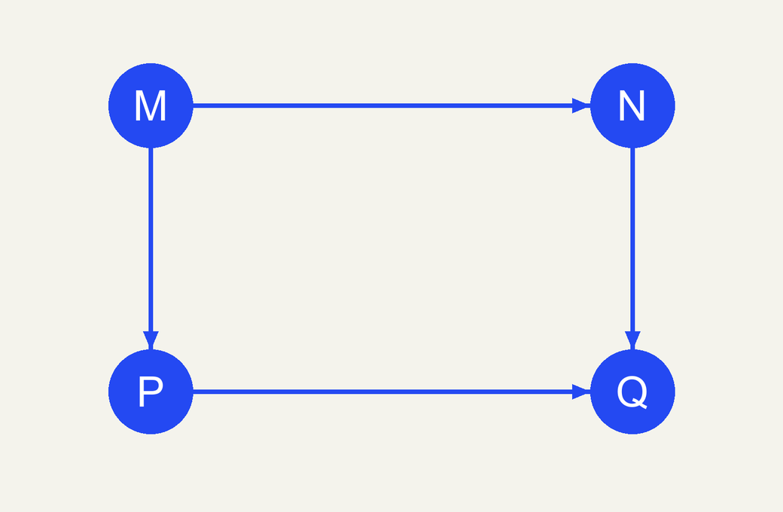
Источник и сток
Считаем все пути M→Q.
M
N
P
Q
Веса для этого вопроса не нужны.
MediaSchool
10
Notes:
Информатика, 9 класс. Слайд 10.
Место в сценарии: 17–22 мин.
Вопрос: Веса для этого вопроса не нужны.
Памятка: Сначала задают старт, цель и критерий. Здесь оптимальный путь имеет минимальную сумму положительных весов; геометрическая длина рисунка и число рёбер не заменяют эту сумму. В небольшом графе перечисли все допустимые пути по стрелкам, проверь полноту по развилкам, вычисли суммы и сравни. Равные минимальные суммы возможны. Для подсчёта всех путей в направленном ациклическом графе не нужны веса: у выбранного старта метка 1, в каждую другую вершину приходит сумма меток непосредственных предшественников. Метка недостижимой вершины 0. Считай вершину только после всех её предшественников; в наших схемах порядок уже указан. Источник не имеет входящих дуг, сток — исходящих; в произвольном графе их может быть несколько. В выбранных задачах старт — указанный источник, цель — указанный сток. Пути разбиваются по последней дуге: каждая группа получается продолжением всех путей до её начала, группы не пересекаются. Поэтому количества складывают. Отсутствие циклов позволяет закончить такое накопление; циклические случаи этой схемой не решаем. Модель: Разобранная модель: только M→N, M→P, N→Q, P→Q. Источник M, сток Q. В порядке M,N,P,Q метки 1,1,1,2. В Q входят два ребра, поэтому 1+1=2; пути M→N→Q и M→P→Q. Каждый оканчивается своей последней дугой. Не умножаем, не выбираем максимум и не прибавляем отдельно стартовую 1. До звонка подготовить полные списки дуг C1/A1/A2/B1, обе разобранные модели, пустые таблицы меток и личный билет. Везде различать все пути, минимальный вес и число минимальных путей; последний вопрос — небольшой резерв/самопроверка, без отдельного сложного алгоритма. Для доказательства минимума A1 нужны все три варианта, а не один красивый маршрут. Для A2/B1 порядок задан, каждую метку считают после предшественников. У старта 1 — инициализация; итоговое число относится к путям до другой цели, лишнюю единицу не добавляют. В B1 одна минута на напоминание, четыре минуты каждый лично заполняет четыре метки и три пути/суммы, одна на сверку. Компьютер не обязателен; программные алгоритмы оптимизации и подсчёт в циклических графах не требуются. Иллюстрации фона не заменяют точные списки дуг; исходные схемы в материалах совпадают с ними. Иллюстрация концептуальная. Точные входные данные заданы текстом и редактируемыми таблицами/схемами.
[Sources]
https://edsoo.ru/wp-content/uploads/2025/07/2025_ooo_frp_informatika-7-9_baza.pdf
https://xlinux.nist.gov/dads/HTML/shortestpath.html
https://xlinux.nist.gov/dads/HTML/directAcycGraph.html
https://xlinux.nist.gov/dads/HTML/dagShortPath.html
https://edsoo.ru/wp-content/uploads/2026/08/informatika.pdf
Изображение: оригинальная математическая схема MediaSchool, построенная программно по явно заданным данным. Не ImageGen. Веса читаются по подписям; геометрия не является измерением.
[/Sources]

Slide 11
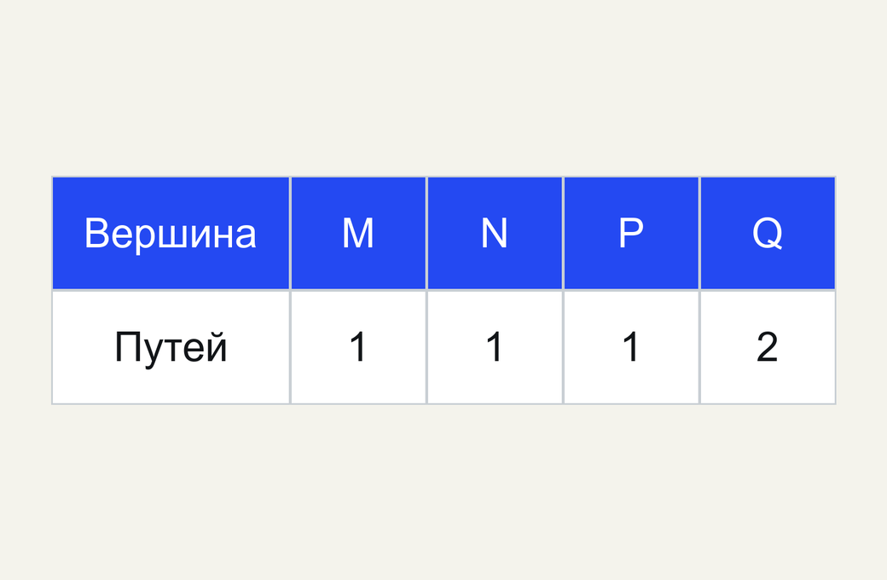
Последняя дуга разделяет пути
Сначала известны все предшественники.
Вершина | Метка
M | 1 — старт
N | 1
P | 1
Q | 1+1=2
В Q: 1+1=2.
MediaSchool
11
Notes:
Информатика, 9 класс. Слайд 11.
Место в сценарии: 17–22 мин.
Вопрос: В Q: 1+1=2.
Памятка: Сначала задают старт, цель и критерий. Здесь оптимальный путь имеет минимальную сумму положительных весов; геометрическая длина рисунка и число рёбер не заменяют эту сумму. В небольшом графе перечисли все допустимые пути по стрелкам, проверь полноту по развилкам, вычисли суммы и сравни. Равные минимальные суммы возможны. Для подсчёта всех путей в направленном ациклическом графе не нужны веса: у выбранного старта метка 1, в каждую другую вершину приходит сумма меток непосредственных предшественников. Метка недостижимой вершины 0. Считай вершину только после всех её предшественников; в наших схемах порядок уже указан. Источник не имеет входящих дуг, сток — исходящих; в произвольном графе их может быть несколько. В выбранных задачах старт — указанный источник, цель — указанный сток. Пути разбиваются по последней дуге: каждая группа получается продолжением всех путей до её начала, группы не пересекаются. Поэтому количества складывают. Отсутствие циклов позволяет закончить такое накопление; циклические случаи этой схемой не решаем. Модель: Разобранная модель: только M→N, M→P, N→Q, P→Q. Источник M, сток Q. В порядке M,N,P,Q метки 1,1,1,2. В Q входят два ребра, поэтому 1+1=2; пути M→N→Q и M→P→Q. Каждый оканчивается своей последней дугой. Не умножаем, не выбираем максимум и не прибавляем отдельно стартовую 1. До звонка подготовить полные списки дуг C1/A1/A2/B1, обе разобранные модели, пустые таблицы меток и личный билет. Везде различать все пути, минимальный вес и число минимальных путей; последний вопрос — небольшой резерв/самопроверка, без отдельного сложного алгоритма. Для доказательства минимума A1 нужны все три варианта, а не один красивый маршрут. Для A2/B1 порядок задан, каждую метку считают после предшественников. У старта 1 — инициализация; итоговое число относится к путям до другой цели, лишнюю единицу не добавляют. В B1 одна минута на напоминание, четыре минуты каждый лично заполняет четыре метки и три пути/суммы, одна на сверку. Компьютер не обязателен; программные алгоритмы оптимизации и подсчёт в циклических графах не требуются. Иллюстрации фона не заменяют точные списки дуг; исходные схемы в материалах совпадают с ними. Иллюстрация концептуальная. Точные входные данные заданы текстом и редактируемыми таблицами/схемами.
[Sources]
https://edsoo.ru/wp-content/uploads/2025/07/2025_ooo_frp_informatika-7-9_baza.pdf
https://xlinux.nist.gov/dads/HTML/shortestpath.html
https://xlinux.nist.gov/dads/HTML/directAcycGraph.html
https://xlinux.nist.gov/dads/HTML/dagShortPath.html
https://edsoo.ru/wp-content/uploads/2026/08/informatika.pdf
Изображение: оригинальная математическая схема MediaSchool, построенная программно по явно заданным данным. Не ImageGen. Веса читаются по подписям; геометрия не является измерением.
[/Sources]

Slide 12

Личный подсчёт A2
Порядок S,A,B,C,T.
A
T
S
C
B
Источник? Сток? Все метки и пути?
MediaSchool
12
Notes:
Информатика, 9 класс. Слайд 12.
Место в сценарии: 22–27 мин.
Вопрос: Источник? Сток? Все метки и пути?
Полное условие A2: В ациклическом графе вершины S, A, B, C, T и только дуги S→A, S→B, A→C, B→C, A→T, C→T. Веса для подсчёта не нужны. Найди источник (нет входящих дуг) и сток (нет исходящих). Считай пути от S в порядке S,A,B,C,T: у S начальная метка 1; в каждую другую вершину сложи метки всех её непосредственных предшественников. Запиши пять меток и все пути S→T для проверки. Ключ: Источник S, сток T. Метки S=1, A=1, B=1, C=1+1=2, T=1+2=3. Три пути: S→A→T, S→A→C→T, S→B→C→T. В T входят дуги из A и C, поэтому складываются все пути до этих предшественников. Единица S запускает подсчёт и не добавляется отдельно к ответу T. Критерий: Источник/сток, метки 1,1,1,2,3, три разных полных пути и смысл сложения. Помощь: Выпиши непосредственных предшественников C и T. Считай вершину, когда все их метки уже известны. До звонка подготовить полные списки дуг C1/A1/A2/B1, обе разобранные модели, пустые таблицы меток и личный билет. Везде различать все пути, минимальный вес и число минимальных путей; последний вопрос — небольшой резерв/самопроверка, без отдельного сложного алгоритма. Для доказательства минимума A1 нужны все три варианта, а не один красивый маршрут. Для A2/B1 порядок задан, каждую метку считают после предшественников. У старта 1 — инициализация; итоговое число относится к путям до другой цели, лишнюю единицу не добавляют. В B1 одна минута на напоминание, четыре минуты каждый лично заполняет четыре метки и три пути/суммы, одна на сверку. Компьютер не обязателен; программные алгоритмы оптимизации и подсчёт в циклических графах не требуются. Иллюстрации фона не заменяют точные списки дуг; исходные схемы в материалах совпадают с ними. Иллюстрация концептуальная. Точные входные данные заданы текстом и редактируемыми таблицами/схемами.
[Sources]
https://edsoo.ru/wp-content/uploads/2025/07/2025_ooo_frp_informatika-7-9_baza.pdf
https://xlinux.nist.gov/dads/HTML/shortestpath.html
https://xlinux.nist.gov/dads/HTML/directAcycGraph.html
https://xlinux.nist.gov/dads/HTML/dagShortPath.html
https://edsoo.ru/wp-content/uploads/2026/08/informatika.pdf
Изображение: ImageGen; концептуальная учебная иллюстрация, не документальный снимок. Точные математические примеры и таблицы набраны отдельно редактируемыми объектами.
[/Sources]

Slide 13
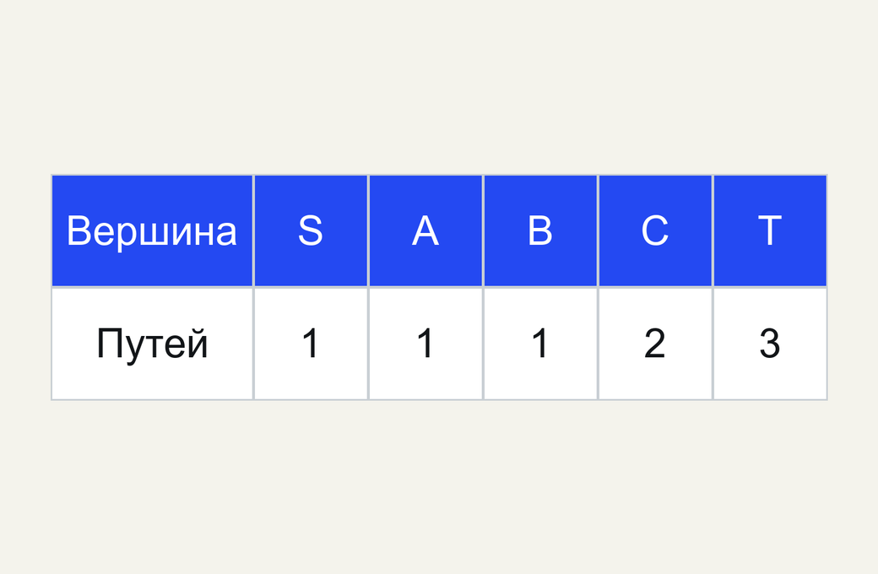
Сверка A2
S=1; A=1; B=1.
C=1+1=2.
T=1+2=3.
Три полных пути перечислены в разборе.
MediaSchool
13
Notes:
Информатика, 9 класс. Слайд 13.
Место в сценарии: 22–27 мин.
Вопрос: Три полных пути перечислены в разборе.
Полное условие A2: В ациклическом графе вершины S, A, B, C, T и только дуги S→A, S→B, A→C, B→C, A→T, C→T. Веса для подсчёта не нужны. Найди источник (нет входящих дуг) и сток (нет исходящих). Считай пути от S в порядке S,A,B,C,T: у S начальная метка 1; в каждую другую вершину сложи метки всех её непосредственных предшественников. Запиши пять меток и все пути S→T для проверки. Ключ: Источник S, сток T. Метки S=1, A=1, B=1, C=1+1=2, T=1+2=3. Три пути: S→A→T, S→A→C→T, S→B→C→T. В T входят дуги из A и C, поэтому складываются все пути до этих предшественников. Единица S запускает подсчёт и не добавляется отдельно к ответу T. Критерий: Источник/сток, метки 1,1,1,2,3, три разных полных пути и смысл сложения. Помощь: Выпиши непосредственных предшественников C и T. Считай вершину, когда все их метки уже известны. До звонка подготовить полные списки дуг C1/A1/A2/B1, обе разобранные модели, пустые таблицы меток и личный билет. Везде различать все пути, минимальный вес и число минимальных путей; последний вопрос — небольшой резерв/самопроверка, без отдельного сложного алгоритма. Для доказательства минимума A1 нужны все три варианта, а не один красивый маршрут. Для A2/B1 порядок задан, каждую метку считают после предшественников. У старта 1 — инициализация; итоговое число относится к путям до другой цели, лишнюю единицу не добавляют. В B1 одна минута на напоминание, четыре минуты каждый лично заполняет четыре метки и три пути/суммы, одна на сверку. Компьютер не обязателен; программные алгоритмы оптимизации и подсчёт в циклических графах не требуются. Иллюстрации фона не заменяют точные списки дуг; исходные схемы в материалах совпадают с ними. Иллюстрация концептуальная. Точные входные данные заданы текстом и редактируемыми таблицами/схемами.
[Sources]
https://edsoo.ru/wp-content/uploads/2025/07/2025_ooo_frp_informatika-7-9_baza.pdf
https://xlinux.nist.gov/dads/HTML/shortestpath.html
https://xlinux.nist.gov/dads/HTML/directAcycGraph.html
https://xlinux.nist.gov/dads/HTML/dagShortPath.html
https://edsoo.ru/wp-content/uploads/2026/08/informatika.pdf
Изображение: оригинальная математическая схема MediaSchool, построенная программно по явно заданным данным. Не ImageGen. Веса читаются по подписям; геометрия не является измерением.
[/Sources]

Slide 14

Два столбца собственной проверки
Сохрани отдельные результаты.
Задача | Запись
Количество | Сумма меток
Перечень | Все пути
Вес | Сумма по каждому
Минимум | Сравнить суммы
Число строк перечня сверяй с меткой.
MediaSchool
14
Notes:
Информатика, 9 класс. Слайд 14.
Место в сценарии: 27–33 мин.
Вопрос: Число строк перечня сверяй с меткой.
Памятка: Сначала задают старт, цель и критерий. Здесь оптимальный путь имеет минимальную сумму положительных весов; геометрическая длина рисунка и число рёбер не заменяют эту сумму. В небольшом графе перечисли все допустимые пути по стрелкам, проверь полноту по развилкам, вычисли суммы и сравни. Равные минимальные суммы возможны. Для подсчёта всех путей в направленном ациклическом графе не нужны веса: у выбранного старта метка 1, в каждую другую вершину приходит сумма меток непосредственных предшественников. Метка недостижимой вершины 0. Считай вершину только после всех её предшественников; в наших схемах порядок уже указан. Источник не имеет входящих дуг, сток — исходящих; в произвольном графе их может быть несколько. В выбранных задачах старт — указанный источник, цель — указанный сток. Пути разбиваются по последней дуге: каждая группа получается продолжением всех путей до её начала, группы не пересекаются. Поэтому количества складывают. Отсутствие циклов позволяет закончить такое накопление; циклические случаи этой схемой не решаем. Модель: Для новой сети держи два столбца: количество всех путей до вершины и суммы отдельных полных путей. Сначала проверь предшественников и накопи количества в готовом порядке. Затем перечисли все пути до цели и для каждого сложи веса. Число строк перечня должно совпасть с меткой цели; минимум ищут среди сумм, не среди меток количества. Не копируй числа разобранной сети в новую. До звонка подготовить полные списки дуг C1/A1/A2/B1, обе разобранные модели, пустые таблицы меток и личный билет. Везде различать все пути, минимальный вес и число минимальных путей; последний вопрос — небольшой резерв/самопроверка, без отдельного сложного алгоритма. Для доказательства минимума A1 нужны все три варианта, а не один красивый маршрут. Для A2/B1 порядок задан, каждую метку считают после предшественников. У старта 1 — инициализация; итоговое число относится к путям до другой цели, лишнюю единицу не добавляют. В B1 одна минута на напоминание, четыре минуты каждый лично заполняет четыре метки и три пути/суммы, одна на сверку. Компьютер не обязателен; программные алгоритмы оптимизации и подсчёт в циклических графах не требуются. Иллюстрации фона не заменяют точные списки дуг; исходные схемы в материалах совпадают с ними. Иллюстрация концептуальная. Точные входные данные заданы текстом и редактируемыми таблицами/схемами.
[Sources]
https://edsoo.ru/wp-content/uploads/2025/07/2025_ooo_frp_informatika-7-9_baza.pdf
https://xlinux.nist.gov/dads/HTML/shortestpath.html
https://xlinux.nist.gov/dads/HTML/directAcycGraph.html
https://xlinux.nist.gov/dads/HTML/dagShortPath.html
https://edsoo.ru/wp-content/uploads/2026/08/informatika.pdf
Изображение: ImageGen; концептуальная учебная иллюстрация, не документальный снимок. Точные математические примеры и таблицы набраны отдельно редактируемыми объектами.
[/Sources]

Slide 15
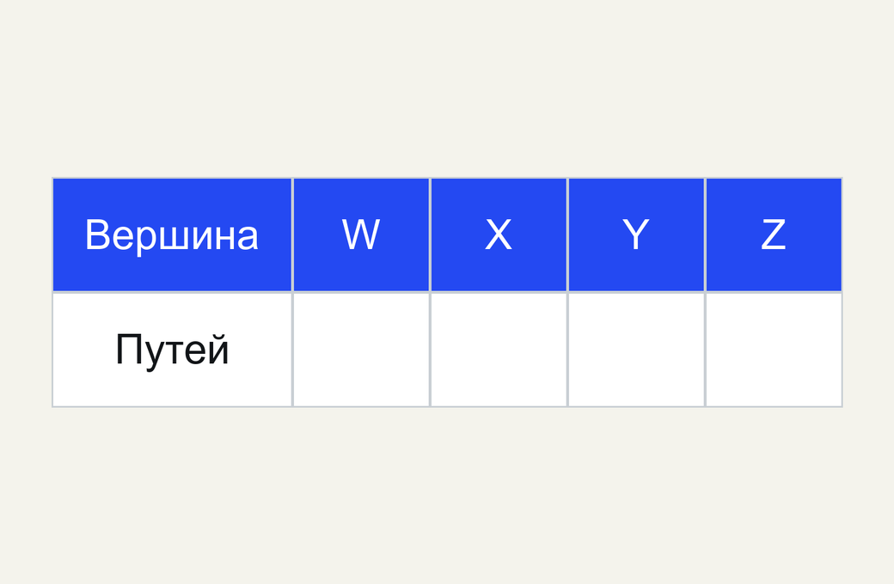
Личная B1
Свои четыре метки.
Все пути W→Z и веса.
Минимум и его основание.
Шесть минут, полные данные на листе.
MediaSchool
15
Notes:
Информатика, 9 класс. Слайд 15.
Место в сценарии: 27–33 мин.
Вопрос: Шесть минут, полные данные на листе.
Полное условие B1: Собственная проверка двух вопросов. Вершины W, X, Y, Z, только дуги W→X (3), W→Y (6), X→Y (1), X→Z (7), Y→Z (2). Сначала самостоятельно заполни таблицу числа всех путей от W в порядке W,X,Y,Z: стартовая метка W=1, далее сумма по входящим дугам. Потом перечисли все пути W→Z и их веса, найди минимальный вес и соответствующий путь. Сверь количество перечисленных путей с меткой Z. Сначала своя запись, затем исправления другим знаком. Ключ: Метки W=1, X=1, Y=1+1=2, Z=1+2=3. Пути W→X→Z: 3+7=10; W→Y→Z: 6+2=8; W→X→Y→Z: 3+1+2=6. Всего три пути, минимум веса 6 у W→X→Y→Z. Полнота: выходы W в X/Y, из X в Y/Z, из Y только в Z. Число 3 и вес 6 не заменяют друг друга. Критерий: Своя таблица 1,1,2,3; три допустимых пути с суммами 10,8,6; минимум 6, сверка количества и полноты. Помощь: Для количества игнорируй веса; для минимума сохрани тот же полный список и сложи веса каждого пути. До звонка подготовить полные списки дуг C1/A1/A2/B1, обе разобранные модели, пустые таблицы меток и личный билет. Везде различать все пути, минимальный вес и число минимальных путей; последний вопрос — небольшой резерв/самопроверка, без отдельного сложного алгоритма. Для доказательства минимума A1 нужны все три варианта, а не один красивый маршрут. Для A2/B1 порядок задан, каждую метку считают после предшественников. У старта 1 — инициализация; итоговое число относится к путям до другой цели, лишнюю единицу не добавляют. В B1 одна минута на напоминание, четыре минуты каждый лично заполняет четыре метки и три пути/суммы, одна на сверку. Компьютер не обязателен; программные алгоритмы оптимизации и подсчёт в циклических графах не требуются. Иллюстрации фона не заменяют точные списки дуг; исходные схемы в материалах совпадают с ними. Иллюстрация концептуальная. Точные входные данные заданы текстом и редактируемыми таблицами/схемами.
[Sources]
https://edsoo.ru/wp-content/uploads/2025/07/2025_ooo_frp_informatika-7-9_baza.pdf
https://xlinux.nist.gov/dads/HTML/shortestpath.html
https://xlinux.nist.gov/dads/HTML/directAcycGraph.html
https://xlinux.nist.gov/dads/HTML/dagShortPath.html
https://edsoo.ru/wp-content/uploads/2026/08/informatika.pdf
Изображение: оригинальная математическая схема MediaSchool, построенная программно по явно заданным данным. Не ImageGen. Веса читаются по подписям; геометрия не является измерением.
[/Sources]

Slide 16
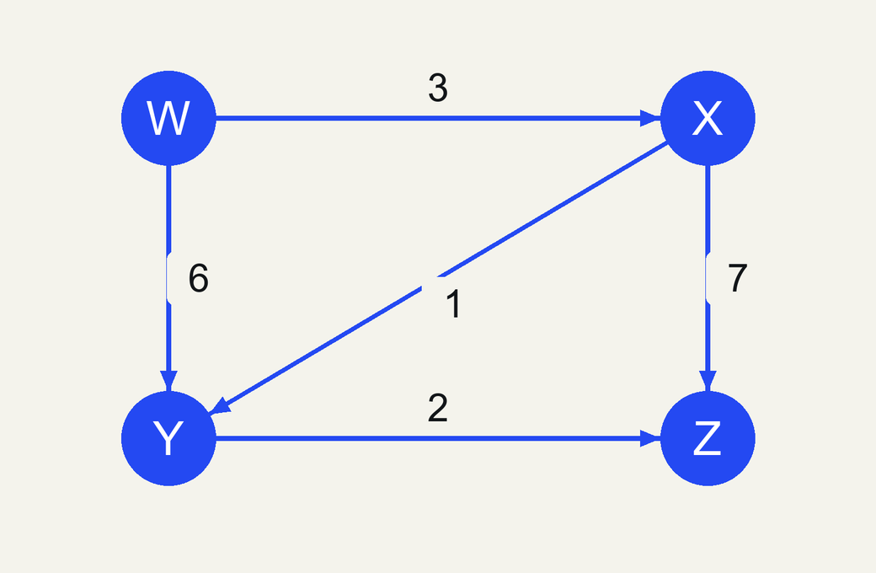
Сверка B1
Всего 3 пути; минимальный вес 6.
W
3
X
6
7
1
Y
2
Z
W→X→Y→Z — минимальный по весу.
MediaSchool
16
Notes:
Информатика, 9 класс. Слайд 16.
Место в сценарии: 27–33 мин.
Вопрос: W→X→Y→Z — минимальный по весу.
Полное условие B1: Собственная проверка двух вопросов. Вершины W, X, Y, Z, только дуги W→X (3), W→Y (6), X→Y (1), X→Z (7), Y→Z (2). Сначала самостоятельно заполни таблицу числа всех путей от W в порядке W,X,Y,Z: стартовая метка W=1, далее сумма по входящим дугам. Потом перечисли все пути W→Z и их веса, найди минимальный вес и соответствующий путь. Сверь количество перечисленных путей с меткой Z. Сначала своя запись, затем исправления другим знаком. Ключ: Метки W=1, X=1, Y=1+1=2, Z=1+2=3. Пути W→X→Z: 3+7=10; W→Y→Z: 6+2=8; W→X→Y→Z: 3+1+2=6. Всего три пути, минимум веса 6 у W→X→Y→Z. Полнота: выходы W в X/Y, из X в Y/Z, из Y только в Z. Число 3 и вес 6 не заменяют друг друга. Критерий: Своя таблица 1,1,2,3; три допустимых пути с суммами 10,8,6; минимум 6, сверка количества и полноты. Помощь: Для количества игнорируй веса; для минимума сохрани тот же полный список и сложи веса каждого пути. До звонка подготовить полные списки дуг C1/A1/A2/B1, обе разобранные модели, пустые таблицы меток и личный билет. Везде различать все пути, минимальный вес и число минимальных путей; последний вопрос — небольшой резерв/самопроверка, без отдельного сложного алгоритма. Для доказательства минимума A1 нужны все три варианта, а не один красивый маршрут. Для A2/B1 порядок задан, каждую метку считают после предшественников. У старта 1 — инициализация; итоговое число относится к путям до другой цели, лишнюю единицу не добавляют. В B1 одна минута на напоминание, четыре минуты каждый лично заполняет четыре метки и три пути/суммы, одна на сверку. Компьютер не обязателен; программные алгоритмы оптимизации и подсчёт в циклических графах не требуются. Иллюстрации фона не заменяют точные списки дуг; исходные схемы в материалах совпадают с ними. Иллюстрация концептуальная. Точные входные данные заданы текстом и редактируемыми таблицами/схемами.
[Sources]
https://edsoo.ru/wp-content/uploads/2025/07/2025_ooo_frp_informatika-7-9_baza.pdf
https://xlinux.nist.gov/dads/HTML/shortestpath.html
https://xlinux.nist.gov/dads/HTML/directAcycGraph.html
https://xlinux.nist.gov/dads/HTML/dagShortPath.html
https://edsoo.ru/wp-content/uploads/2026/08/informatika.pdf
Изображение: оригинальная математическая схема MediaSchool, построенная программно по явно заданным данным. Не ImageGen. Веса читаются по подписям; геометрия не является измерением.
[/Sources]

Slide 17
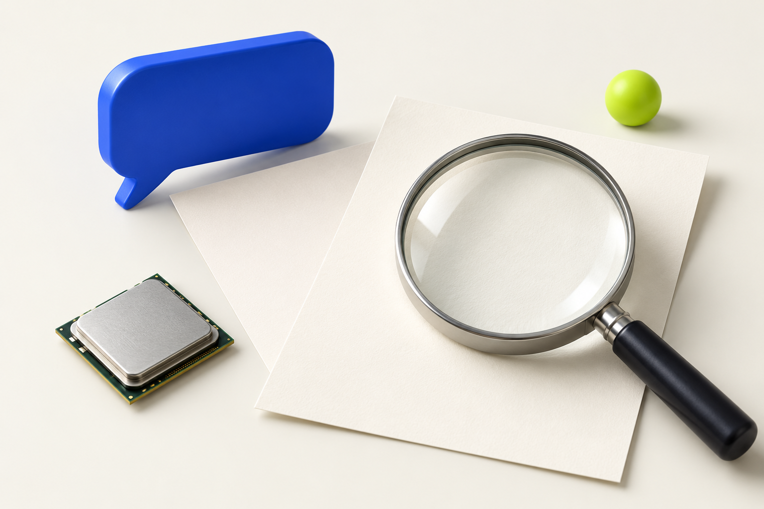
Совет ИИ
Вымышленный ответ для проверки
«Количество равно весу.
Меньше рёбер — легче.
Другие пути не проверяй».
AI1. Две ошибки и конкретные числа.
MediaSchool
17
Notes:
Информатика, 9 класс. Слайд 17.
Место в сценарии: 33–37 мин.
Вопрос: AI1. Две ошибки и конкретные числа.
Полное условие AI1: Вымышленный ИИ советует для B1: «Число всех путей равно минимальному весу. Выбери любой путь с наименьшим числом дуг и остальные не проверяй». Найди две ошибки и опровергни обе конкретными результатами B1. Ключ: Всего три пути, минимальный вес 6: это разные величины. Двухрёберные пути имеют веса 10 и 8, а трёхрёберный W→X→Y→Z весит 6. Поэтому число дуг не заменяет объявленный критерий и нельзя пропускать варианты без обоснования. Критерий: Две ошибки с числами 3/6 и примером трёхрёберного пути против двухрёберных. Помощь: Сопоставь таблицу количества с таблицей весов. До звонка подготовить полные списки дуг C1/A1/A2/B1, обе разобранные модели, пустые таблицы меток и личный билет. Везде различать все пути, минимальный вес и число минимальных путей; последний вопрос — небольшой резерв/самопроверка, без отдельного сложного алгоритма. Для доказательства минимума A1 нужны все три варианта, а не один красивый маршрут. Для A2/B1 порядок задан, каждую метку считают после предшественников. У старта 1 — инициализация; итоговое число относится к путям до другой цели, лишнюю единицу не добавляют. В B1 одна минута на напоминание, четыре минуты каждый лично заполняет четыре метки и три пути/суммы, одна на сверку. Компьютер не обязателен; программные алгоритмы оптимизации и подсчёт в циклических графах не требуются. Иллюстрации фона не заменяют точные списки дуг; исходные схемы в материалах совпадают с ними. Иллюстрация концептуальная. Точные входные данные заданы текстом и редактируемыми таблицами/схемами.
[Sources]
https://edsoo.ru/wp-content/uploads/2025/07/2025_ooo_frp_informatika-7-9_baza.pdf
https://xlinux.nist.gov/dads/HTML/shortestpath.html
https://xlinux.nist.gov/dads/HTML/directAcycGraph.html
https://xlinux.nist.gov/dads/HTML/dagShortPath.html
https://edsoo.ru/wp-content/uploads/2026/08/informatika.pdf
Изображение: ImageGen; концептуальная учебная иллюстрация, не документальный снимок. Точные математические примеры и таблицы набраны отдельно редактируемыми объектами.
[/Sources]

Slide 18

Проверить обе подмены
Всего три пути, минимум веса 6.
Два ребра: вес 10 или 8.
Три ребра: вес 6.
Условия и расчёт проверяют совет.
MediaSchool
18
Notes:
Информатика, 9 класс. Слайд 18.
Место в сценарии: 33–37 мин.
Вопрос: Условия и расчёт проверяют совет.
Полное условие AI1: Вымышленный ИИ советует для B1: «Число всех путей равно минимальному весу. Выбери любой путь с наименьшим числом дуг и остальные не проверяй». Найди две ошибки и опровергни обе конкретными результатами B1. Ключ: Всего три пути, минимальный вес 6: это разные величины. Двухрёберные пути имеют веса 10 и 8, а трёхрёберный W→X→Y→Z весит 6. Поэтому число дуг не заменяет объявленный критерий и нельзя пропускать варианты без обоснования. Критерий: Две ошибки с числами 3/6 и примером трёхрёберного пути против двухрёберных. Помощь: Сопоставь таблицу количества с таблицей весов. До звонка подготовить полные списки дуг C1/A1/A2/B1, обе разобранные модели, пустые таблицы меток и личный билет. Везде различать все пути, минимальный вес и число минимальных путей; последний вопрос — небольшой резерв/самопроверка, без отдельного сложного алгоритма. Для доказательства минимума A1 нужны все три варианта, а не один красивый маршрут. Для A2/B1 порядок задан, каждую метку считают после предшественников. У старта 1 — инициализация; итоговое число относится к путям до другой цели, лишнюю единицу не добавляют. В B1 одна минута на напоминание, четыре минуты каждый лично заполняет четыре метки и три пути/суммы, одна на сверку. Компьютер не обязателен; программные алгоритмы оптимизации и подсчёт в циклических графах не требуются. Иллюстрации фона не заменяют точные списки дуг; исходные схемы в материалах совпадают с ними. Иллюстрация концептуальная. Точные входные данные заданы текстом и редактируемыми таблицами/схемами.
[Sources]
https://edsoo.ru/wp-content/uploads/2025/07/2025_ooo_frp_informatika-7-9_baza.pdf
https://xlinux.nist.gov/dads/HTML/shortestpath.html
https://xlinux.nist.gov/dads/HTML/directAcycGraph.html
https://xlinux.nist.gov/dads/HTML/dagShortPath.html
https://edsoo.ru/wp-content/uploads/2026/08/informatika.pdf
Изображение: ImageGen; концептуальная учебная иллюстрация, не документальный снимок. Точные математические примеры и таблицы набраны отдельно редактируемыми объектами.
[/Sources]

Slide 19

Индивидуальный итог
E1. Сравнить две суммы.
E2. Сложить количества.
E3. Разделить три вопроса.
Четыре минуты лично, проекция выключена.
MediaSchool
19
Notes:
Информатика, 9 класс. Слайд 19.
Место в сценарии: 40–44 мин.
Вопрос: Четыре минуты лично, проекция выключена.
Четыре полные минуты индивидуально. Условия заранее на бумаге, проекцию выключить. Памятка и разобранные модели разрешены. Учитель не даёт общих или адресных учебных подсказок. Сбор после четырёх минут. Ключи ТОЛЬКО ПОСЛЕ СБОРА: E1: Первый весит 7, второй 5; оптимален второй, минимальный вес 5. Три ребра не означают больший суммарный вес. Критерий: 1 балл за суммы 7/5, 1 за выбор второго и минимум 5. E2: 2+3=5. Каждый путь в T оканчивается либо дугой P→T, либо Q→T; эти группы не пересекаются, и каждый путь до предшественника продолжается своей последней дугой. Критерий: 1 балл за 5, 1 за объяснение двух групп по последней дуге. E3: Всех путей 4, минимальный вес 9. Количество путей веса 9 не определено: минимальным может быть один или несколько из четырёх. Нужны веса отдельных путей. Критерий: 1 балл за верные 4/9, 1 за недостаточность данных о числе минимальных путей. До звонка подготовить полные списки дуг C1/A1/A2/B1, обе разобранные модели, пустые таблицы меток и личный билет. Везде различать все пути, минимальный вес и число минимальных путей; последний вопрос — небольшой резерв/самопроверка, без отдельного сложного алгоритма. Для доказательства минимума A1 нужны все три варианта, а не один красивый маршрут. Для A2/B1 порядок задан, каждую метку считают после предшественников. У старта 1 — инициализация; итоговое число относится к путям до другой цели, лишнюю единицу не добавляют. В B1 одна минута на напоминание, четыре минуты каждый лично заполняет четыре метки и три пути/суммы, одна на сверку. Компьютер не обязателен; программные алгоритмы оптимизации и подсчёт в циклических графах не требуются. Иллюстрации фона не заменяют точные списки дуг; исходные схемы в материалах совпадают с ними. Иллюстрация концептуальная. Точные входные данные заданы текстом и редактируемыми таблицами/схемами.
[Sources]
https://edsoo.ru/wp-content/uploads/2025/07/2025_ooo_frp_informatika-7-9_baza.pdf
https://xlinux.nist.gov/dads/HTML/shortestpath.html
https://xlinux.nist.gov/dads/HTML/directAcycGraph.html
https://xlinux.nist.gov/dads/HTML/dagShortPath.html
https://edsoo.ru/wp-content/uploads/2026/08/informatika.pdf
Изображение: ImageGen; концептуальная учебная иллюстрация, не документальный снимок. Точные математические примеры и таблицы набраны отдельно редактируемыми объектами.
[/Sources]

Slide 20
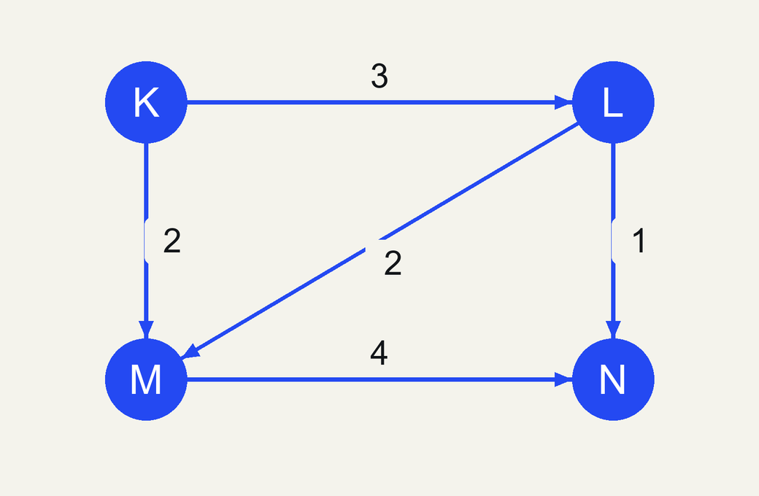
Следующая попытка
H1. Все пути и метки K→N.
Суммы и минимальный вес.
Деревья — на уроке 11.
5–7 минут с памяткой. Тест отдельно.
MediaSchool
20
Notes:
Информатика, 9 класс. Слайд 20.
Место в сценарии: 44–45 мин.
Вопрос: 5–7 минут с памяткой. Тест отдельно.
Полное условие H1: Дома 5–7 минут на бумаге. В ациклическом графе только дуги K→L (3), K→M (2), L→M (2), L→N (1), M→N (4). Запиши метки количества путей от K в порядке K,L,M,N. Перечисли все пути K→N, их веса, минимальный вес и оптимальный путь. Компьютер не требуется. Ключ: Метки 1,1,2,3. K→L→N: 3+1=4; K→M→N: 2+4=6; K→L→M→N: 3+2+4=9. Всего три пути; минимум 4 у K→L→N. Полнота проверяется двумя выходами K и двумя продолжениями из L. Критерий: Свои метки, полный список трёх путей и суммы 4/6/9, минимум 4 с основанием. Помощь: Используй два отдельных столбца: сколько путей и сумма конкретного пути. До звонка подготовить полные списки дуг C1/A1/A2/B1, обе разобранные модели, пустые таблицы меток и личный билет. Везде различать все пути, минимальный вес и число минимальных путей; последний вопрос — небольшой резерв/самопроверка, без отдельного сложного алгоритма. Для доказательства минимума A1 нужны все три варианта, а не один красивый маршрут. Для A2/B1 порядок задан, каждую метку считают после предшественников. У старта 1 — инициализация; итоговое число относится к путям до другой цели, лишнюю единицу не добавляют. В B1 одна минута на напоминание, четыре минуты каждый лично заполняет четыре метки и три пути/суммы, одна на сверку. Компьютер не обязателен; программные алгоритмы оптимизации и подсчёт в циклических графах не требуются. Иллюстрации фона не заменяют точные списки дуг; исходные схемы в материалах совпадают с ними. Иллюстрация концептуальная. Точные входные данные заданы текстом и редактируемыми таблицами/схемами.
[Sources]
https://edsoo.ru/wp-content/uploads/2025/07/2025_ooo_frp_informatika-7-9_baza.pdf
https://xlinux.nist.gov/dads/HTML/shortestpath.html
https://xlinux.nist.gov/dads/HTML/directAcycGraph.html
https://xlinux.nist.gov/dads/HTML/dagShortPath.html
https://edsoo.ru/wp-content/uploads/2026/08/informatika.pdf
Изображение: оригинальная математическая схема MediaSchool, построенная программно по явно заданным данным. Не ImageGen. Веса читаются по подписям; геометрия не является измерением.
[/Sources]

